Slide 1


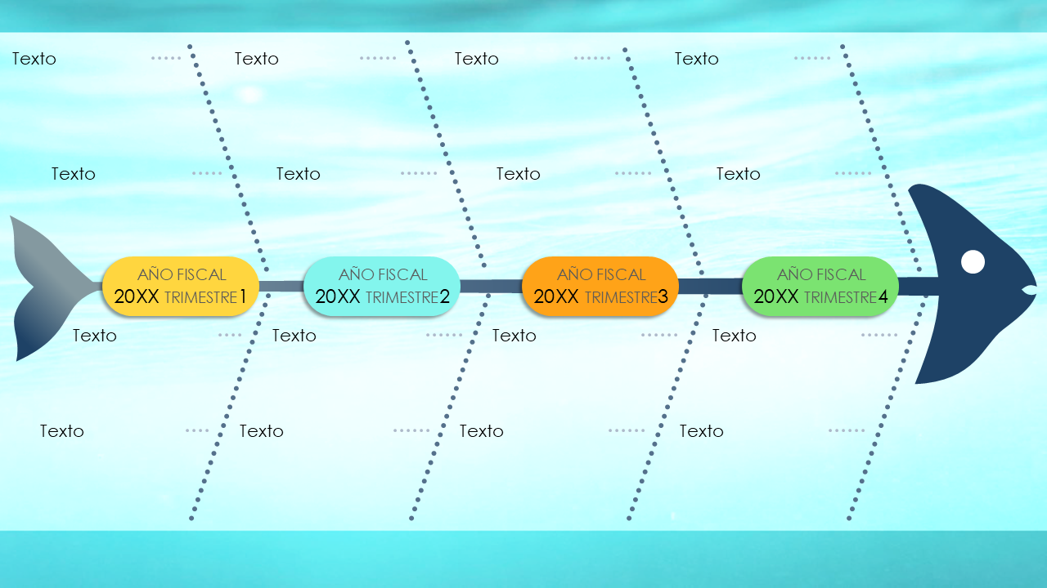
Plantilla de diagrama de causa-efecto de línea de tiempo para PowerPoint
Cuándo se debe usar esta plantilla: Utilice este diagrama de causa-efecto de línea de tiempo para representar la progresión cronológica de proyectos o eventos. Los equipos de marketing, por ejemplo, pueden usar esta plantilla para realizar el seguimiento del desarrollo de las campañas durante varios años. Los gerentes de proyectos pueden resaltar los hitos y plazos clave dentro del ciclo de vida de un proyecto. La línea de tiempo también se puede usar para analizar problemas, como la asignación de factores causales a varios puntos de tiempo.
Funciones notables de la plantilla: Con esta plantilla, se ofrece un sistema codificado por color para realizar una comparación rápida año tras año. Con los puntos de ramificación, se proporciona espacio para realizar anotaciones detalladas de eventos o etapas significativos. Además, el diseño puede adaptarse a una variedad de puntos de datos sin comprometer la legibilidad.

Slide 2
Plantilla de diagrama de causa-efecto de línea de tiempo para PowerPoint
Texto
Texto
Texto
Texto
Texto
Texto
Texto
Texto
AÑO FISCAL
20XX TRIMESTRE1
AÑO FISCAL
20XX TRIMESTRE2
AÑO FISCAL
20XX TRIMESTRE3
AÑO FISCAL
20XX TRIMESTRE4
Texto
Texto
Texto
Texto
Texto
Texto
Texto
Texto

Slide 3
DESCARGO DE RESPONSABILIDAD Todos los artículos, las plantillas o la información que proporcione Smartsheet en el sitio web son solo de referencia. Si bien nos esforzamos por mantener la información actualizada y correcta, no hacemos declaraciones ni garantías de ningún tipo, explícitas o implícitas, sobre la integridad, precisión, confiabilidad, idoneidad o disponibilidad con respecto al sitio web o la información, los artículos, las plantillas o los gráficos relacionados que figuran en el sitio web. Por lo tanto, la confianza que usted deposite en dicha información es estrictamente bajo su propio riesgo.

